Slide 1
Natural
KEPEMIMPINAN DALAM KEPENGAWASAN SEKOLAH
Disampaikan Oleh :
DINA MARTHA TIRASWATI, M.Pd
Pengawas SMK Cabang Dinas Pendidikan Wilayah 1 Provinsi Jawa Barat

Slide 2
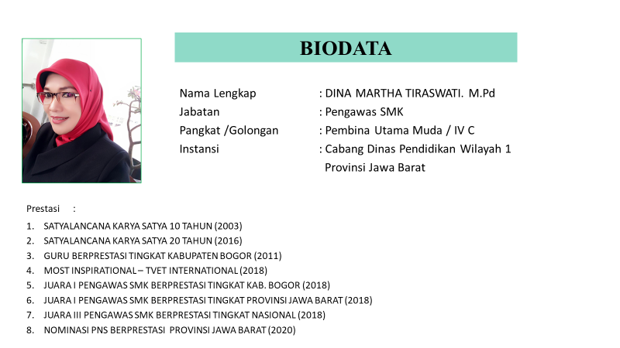

Slide 3
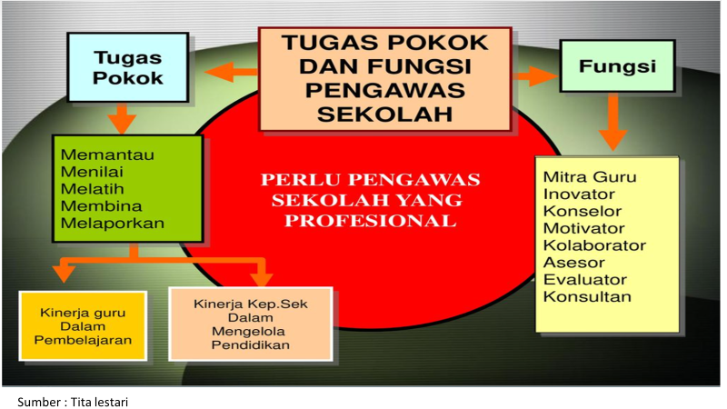

Slide 4
PENGAWAS SEKOLAH
DALAM MELAKSANAKAN TUGASNYA HENDAKNYA DAPAT MENEMPATKKAN DIRI SEBAGAI SEORANG PEMIMPIN.
Memimpin dalam pengembangan kualitas SDM di sekolah binaannya,
memimpin pengembangan inovasi sekolah,
partisipasi dalam memimpin kegiatan manajerial pendidikan di Dinas Pendidikan setempat,
partisipasi pada perencanaan pendidikan di kabupaten/kota,
partisipasi pada seleksi calon kepala sekolah/calon pengawas,
partisipasi dalam akreditasi sekolah,
partisipasi dalam merekruit personal untuk proyek atau program-program khusus pengembangan mutu sekolah,
partisipasi dalam mengelola konflik di sekolah dengan win-win solution dan
partisipasi dalam menangani pengaduan baik dari internal sekolah maupun dari masyarakat.

Slide 5


PEMIMPIN
seseorang yang mampu untuk mempengaruhi perilaku orang-orang agar bekerja bersama-sama menuju suatu tujuan tertentu yang mereka inginkan bersama (Robbins (1996)

Slide 6
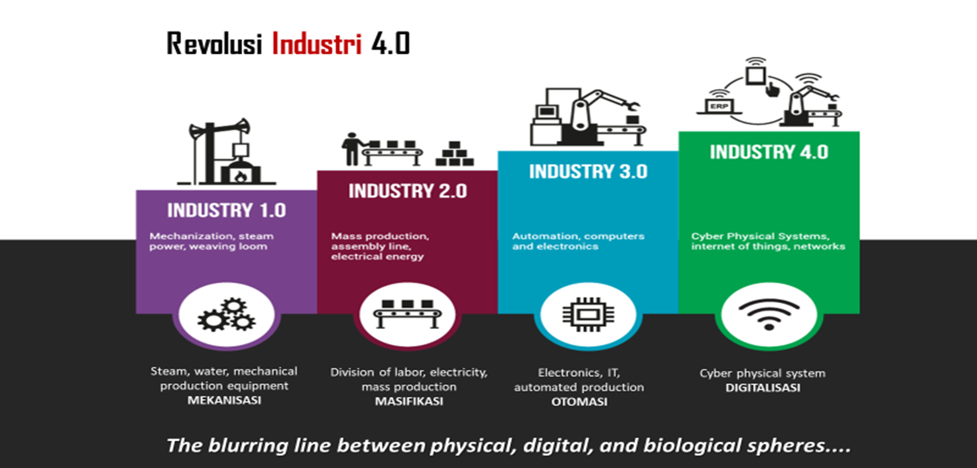

Slide 7
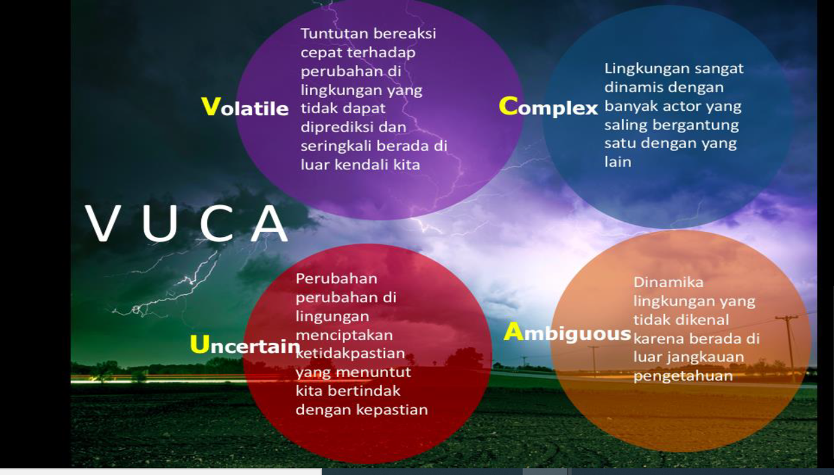

Slide 8
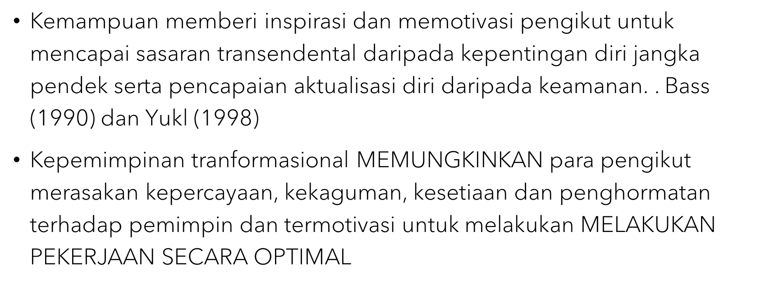
KEPEMIMPINAN TRANSFORMASIONAL

Slide 9
CIRI-CIRI
KEPEMIMPINAN TRANSFORMASIONAL
1
2
3
Visioner : kepemimpinan jenis ini lebih berorientasi kepada masa depan atau masa yang akan datang
Pembelajar sepanjang hidup : pemimpin memiliki jiwa kreativitas dan inovasi yang sangat tinggi.
Mengidentifikasi dirinya sendiri sebagai agen perubahan dan mendorong keberanian dalam pengambilan risiko.

Slide 10
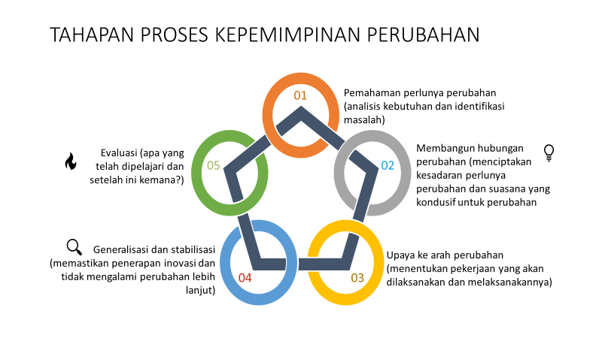

Slide 11
PEMIMPIN PERUBAHAN DI PENDIDIKAN
Membangun dan melanjutkan visi sekolah
Kepemimpinan terbagi
Membangun masyarakat pembelajar
Menggunakan data untuk membuat keputusan Pendidikan
Pemantauan kurikulum dan pembelajaran

Slide 12
KEPEMIMPINAN PENGAWAS
. KEPEMIMPINAN ADALAH KUNCI UNTUK MEMBANGUN KELOMPOK YANG PRODUKTIF DAN MEMILIKI MOTIVASI
A
B
DIPERLUKAN KETERAMPILAN KEPEMIMPINAN DALAM MELAKSANAKAN SUPERVISI
.

Slide 13
SANGAT PENTING MENJADI PENDENGAN AKTIF.
KETERAMPILAN KEPEMIMPINAN DALAM SUPERVISI
MENGATUR WAKTU DAN TEMPAT UNTUK DISKUSI.
DENGARKAN SELURUH CERITA MEREKA SEBELUM DISKUSI DIMULAI.
IKUTI LANGKAH-LANGKAH YANG TELAH DISEPAKATI DALAM DISKUSI.
MENYADARI BAHWA MENGIKUTI KESEPAKATAN ADALAH HAL PENTING BAGI MEREKA

Slide 14
PERAN PENGAWAS
DALAM SUPERVISI AKTIF
SEBAGAI TEMAN DAN COACH
.
PENGAWAL KEPATUHAN DOKUMEN
.
PENJAGA KEAMANAN
DAN KERAPIHAN
.
PEMANTAUAN KINERJA YANG SEDANG BERLANGSUNG.
GURU DAN MENTOR
.
PENJAGA QUALITY CONTROL
.

Slide 15
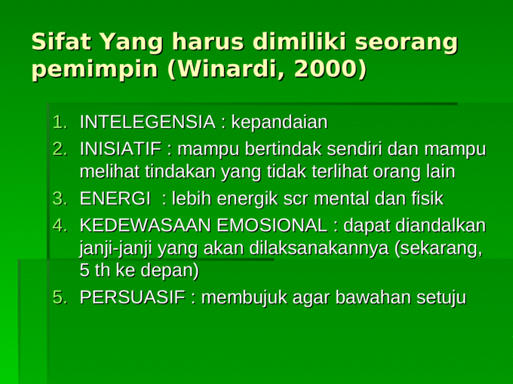


Slide 16
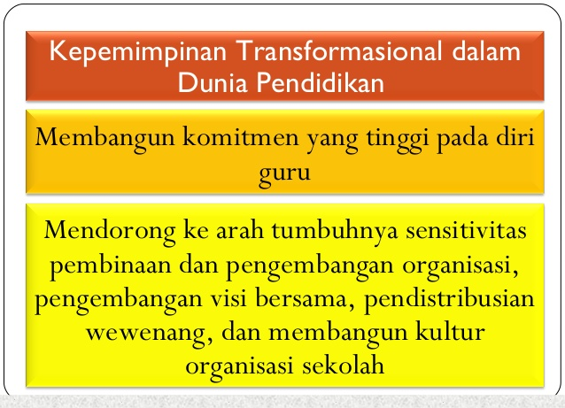


Slide 17
KESIMPULAN
Dengan strategisnya posisi pengawas sekolah maka kemampuan dalam melakukan pengawas dan pembinaan sekolah harus secara komprehensif.
Pengawas sekolah yang mempunyai jiwa kepemimpinan transformasional dalam dunia pendidikan dapat membangun komitmen yang tinggi pada diri kepala sekolah dan guru untuk mendorong ke arah tumbuhnya sensitivitas pembinaan dan pengembangan organisasi, pengembangan visi bersama, pendistribusian wewenang, dan membangun kultur organisasi sekolah.

Slide 18


Slide 19
Natural
TERIMA KASIH

